Slide 1
Исследование Состава нитридных фаз в свариваемом жаропрочном сплаве системы Ni-Co-Cr-W-Ti
Овсепян С.В.¹, Колобов Ю.Р.^{2,3}, Манохин С.С.², Ахмедзянов М.В.¹, Филонова Е.В.¹
¹ Всероссийский институт авиационных материалов, г. Москва, Россия
² Институт проблем химической физики РАН, Черноголовка, Россия
³Белгородский государственный национальный исследовательский университет, Белгород, Россия
Повышение рабочей температуры деталей горячей части газотурбинных двигателей (ГТД) летательных аппаратов является одним из наиболее важных направлений авиационного двигателестроения. Сплавы, упрочняемые внутренним азотированием, разработаны на примере систем Ni-Co-Cr-W-Ti во ФГУП «ВИАМ» (ВЖ155, ВЖ171) и Co-Fe-Cr-Ni-Ti в Haynes International Inc. (NS-163).
Целью данной работы является изучение особенностей химического состава частиц нитридов в сплаве системы Ni-Co-Cr-W-Ti после внутреннего азотирования, а также последующей термической обработки.
Данное исследование выполнено при поддержке РФФИ № 18-02-00760 и тематической картой ИПХФ РАН по теме государственного задания, № государственной регистрации АААА-А19-119100800130-0.

Slide 2
Объекты исследования:
Исследования проведены на листовых образцах толщиной ~1,4 мм из сплава ВЖ171 на основе системы 33%Ni-29%Со-29%Сг с добавками вольфрама, молибдена и титана после высокотемпературной обработки в азоте в течение от 5 до 72 часов.
Методики исследований:
Структуру сплава изучали методом растровой и просвечивающей электронной микроскопии с помощью сканирующего электронного микроскопа с полевой эмиссией катода FEI Quanta 600 и просвечивающего Tecnai G20. Локальный химический состав образцов определяли методом количественного микрорентгеноспектрального анализа на приставках с использованием энергодисперсионного микроанализатора
С применением микрорентгеноспектрального анализа РЭМ и ПЭМ на тонких фольгах изучены особенности химического состава нитридов, упрочняющих жаростойкий сплав ВЖ171 системы Ni-Co-Cr-W-Ti после внутреннего высокотемпературного азотирования, а также последующей термической обработки.

Slide 3
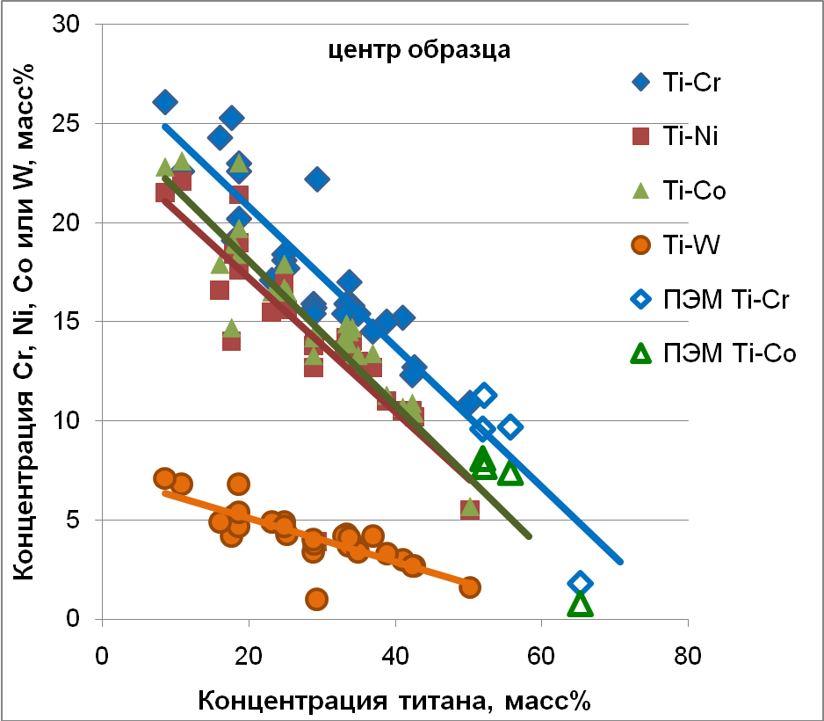
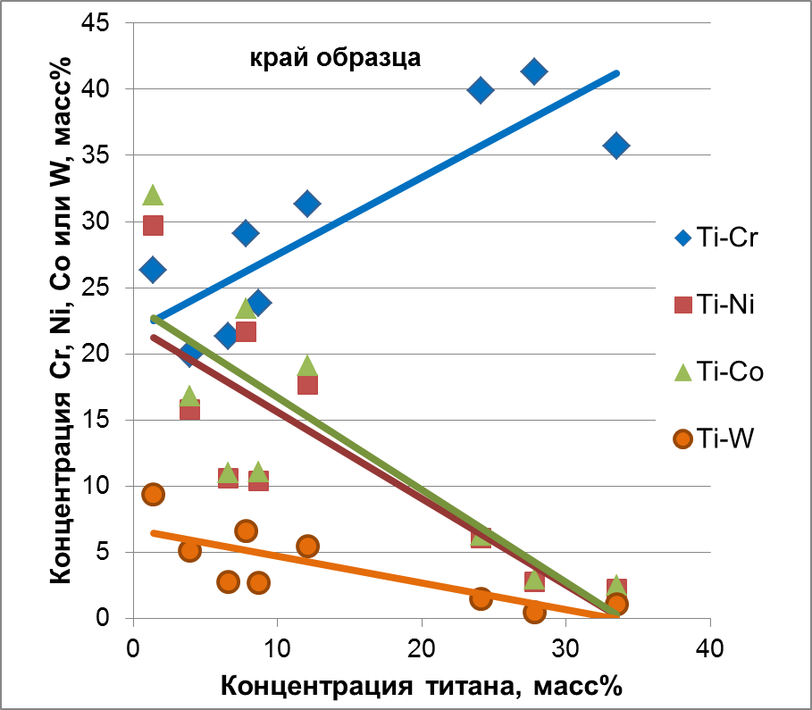
Установлено, что все нитриды содержат элементы, входящие в состав сплава: титан, хром, никель, кобальт, вольфрам и молибден. Частицы значительно различаются по химическому составу, легирующие компоненты замещают друг друга, их количество связано между собой линейно. При размере анализируемых нитридов более 1 мкм, корреляция между величиной частиц и их химическим составом, определенном на РЭМ отсутствует, что говорит о минимальном захвате матрицы при микрорентгеноспектральном анализе и достоверности полученных результатов.
Анализ полученных данных показал, что количества компонентов в нитридах связаны линейными зависимостями. Соотношение титана и хрома между собой и другими элементами в сплаве после азотирования в течение 16 часов показано на рисунке 1. В центральной зоне образца количества титана и каждого другого элемента (хрома, никеля, кобальта, вольфрама) обратно пропорциональны друг другу; содержания хрома, никеля, кобальта, вольфрама прямо пропорциональны между собой. В поверхностной зоне, где больше концентрация азота, увеличивается разброс значений.
а
б
Рисунок 1. Соотношение компонентов в нитридах при азотировании сплава в течение 16 часов,
а) - в центре образца; б) – в поверхностной зоне.

Slide 4
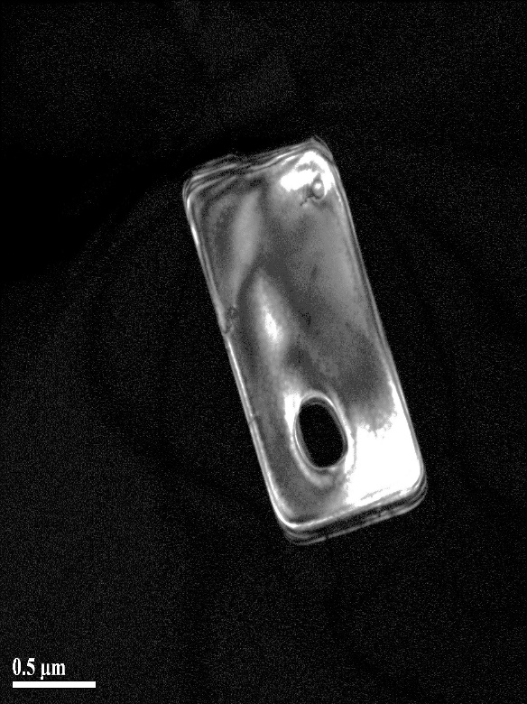
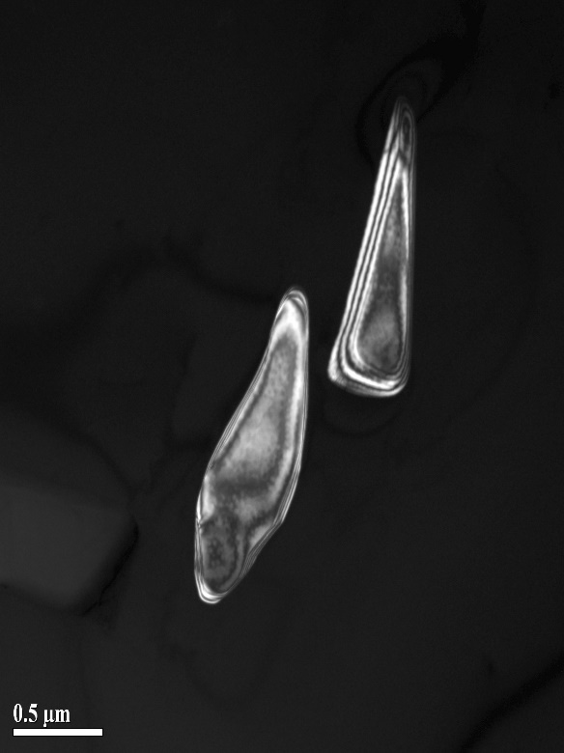
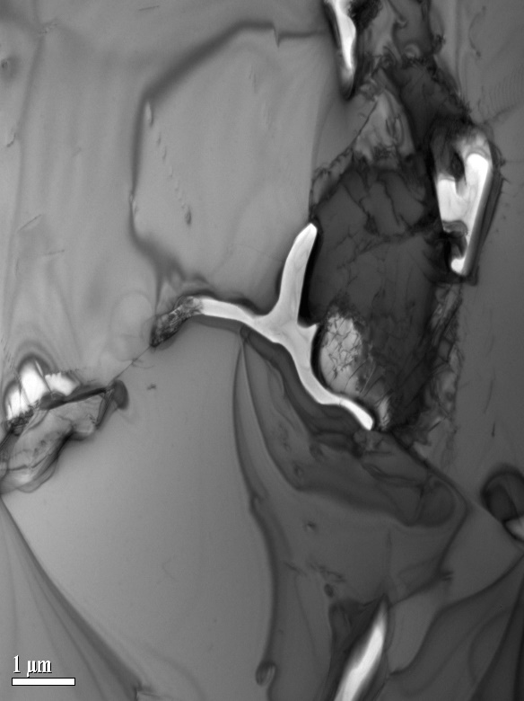
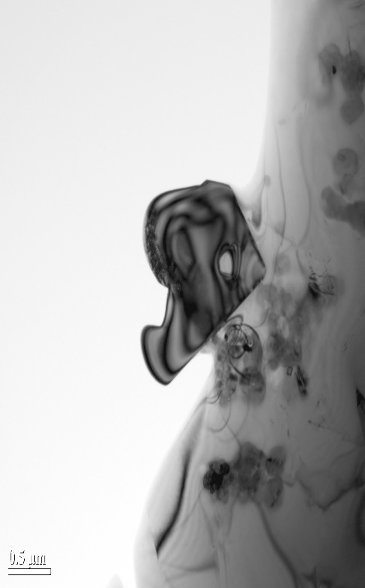
Соотношения между компонентами в частицах меняются: количества титана и хрома прямо пропорциональны между собой и обратно пропорциональны никелю, кобальту и вольфраму. Количество вольфрама, кобальта и никеля прямо пропорционально.
Определение элементного состава нитридных частиц в ПЭМ с соответствующими приставками на тонких фольгах подтверждают полученные результаты. Показано, что после отжига в вакууме при температуре азотирования содержание хрома и вольфрама в нитридах снижается, разброс значений концентраций компонентов уменьшается, составы нитридов в поверхностной и центральной зонах сближаются. Образцы сплава исследовали на просвечивающем электронном микроскопе на тонких фольгах с локальностью метода микрорентгено-спектрального анализа 3 нм. Определение состава частиц на ПЭМ, показанных на рисунке 2, показало наличие в них титана, хрома, никеля и кобальта. При нанесении полученных данных на рисунок 1 а) видно их соответствие результатам МРСА на РЭМ.
б
в
г
а
Рисунок 2. Нитриды в сплаве системы Ni-Co-Cr-W-Ti.

Slide 5
Выводы
С применением микрорентгеноспектрального анализа РЭМ и ПЭМ на тонких фольгах изучены особенности химического состава нитридов, упрочняющих жаростойкий сплав ВЖ171 системы Ni-Co-Cr-W-Ti после внутреннего высокотемпературного азотирования, а также последующей термической обработки.
Установлено, что все нитриды содержат элементы, входящие в состав сплава: титан, хром, никель, кобальт, вольфрам и молибден. Частицы значительно различаются по химическому составу, легирующие компоненты замещают друг друга, их количество связано между собой линейно. Зависимости между компонентами нитридов практически не зависят от времени химико-термической обработки в азоте (5-28 часа), несмотря на то, что меняются средние содержания хрома и титана.
Показано, что при размере анализируемых нитридов более 1 мкм, корреляция между величиной частиц и их химическим составом, определенном на РЭМ отсутствует, что говорит о минимальном захвате матрицы при микрорентгеноспектральном анализе и достоверности полученных результатов.
Определение состава нитридных частиц с использованием ПЭМ на тонких фольгах подтверждают полученные результаты.
Показано, что после отжига в вакууме при температуре азотирования содержание хрома и вольфрама в нитридах снижается, разброс значений концентраций компонентов уменьшается, составы нитридов в поверхностной и центральной зонах сближаются. Таким образом, нитриды, упрочняющие жаростойкий никелевый сплав в процессе внутреннего азотирования представляют собой соединения, в котором происходит замещение основного элемента, образующего нитрид в зависимости от содержания азота в месте образования частицы (близко к поверхности или в середине образца).

